Slide 1


Slide 2

Алматы қаласы
Энергетика және сумен жабдықтау басқармасының
шаруашылық жүргізу құқығындағы "Алматы Су"
мемлекеттік коммуналдық кәсіпорнының
2025 жылдың 1 жартыжылдығының қорытындысы бойынша
сумен жабдықтау және су бұру қызметтеріне
бекітілген тарифтік сметалардың, бекітілген
инвестициялық бағдарламалардың орындалуы туралы
Есеп
Отчет
об исполнении утвержденных тарифных смет,
об исполнении утвержденных инвестиционных программ
на услуги водоснабжения и водоотведения
по итогам 1 полугодия 2025 года
Государственного коммунального предприятия
на праве хозяйственного ведения
«Алматы Су»
Управления энергетики и водоснабжения города Алматы

Slide 3
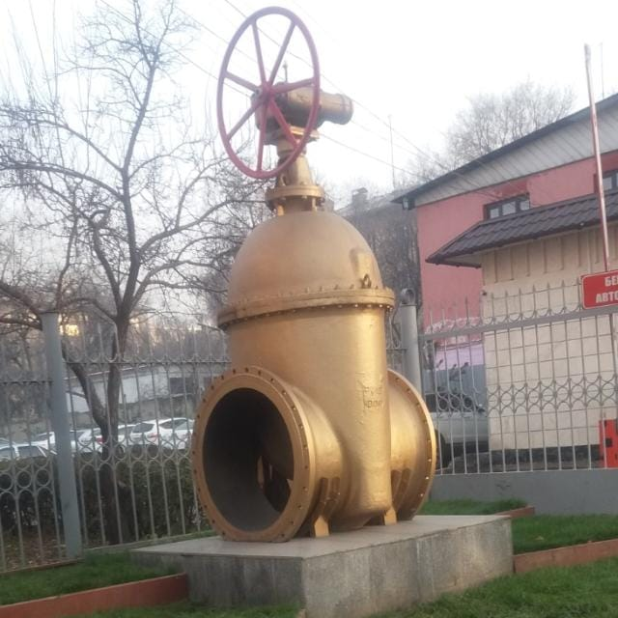
Общая информация о ГКП «Алматы Су»
Предоставляемые регулируемые
услуги
Услуги водоснабжения
Услуги водоотведения
Регион
присутствия
город Алматы
близлежащие населенные пункты Алматинской области
жизнеобеспечение населенных пунктов
содержание, эксплуатация и техническое обслуживание объектов водоснабжения и водоотведения
обеспечение безопасности водохозяйственных систем и сооружений, находящихся в государственной собственности в регионе
Цели
Учредитель – Акимат города Алматы
Орган управления – Управление энергетики и водоснабжения города Алматы
Предприятие включено в республиканский раздел Государственного регистра субъектов естественных монополий в сфере водоснабжения и водоотведения*.
*Приказ Комитета по регулированию естественных монополий, защите конкуренции и прав потребителей Министерства национальной экономики Республики Казахстан от 30 ноября 2017 года №296-ОД
Статус

Slide 4
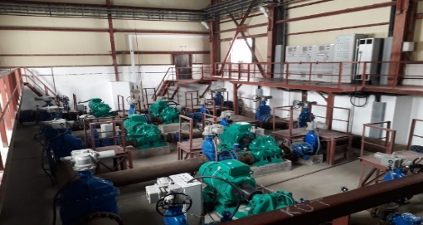
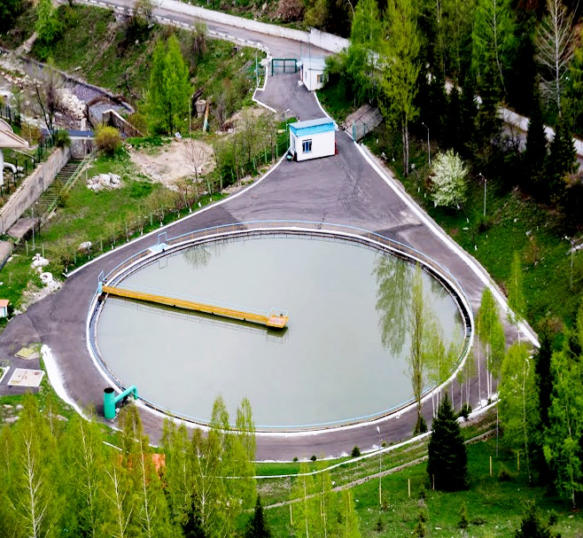
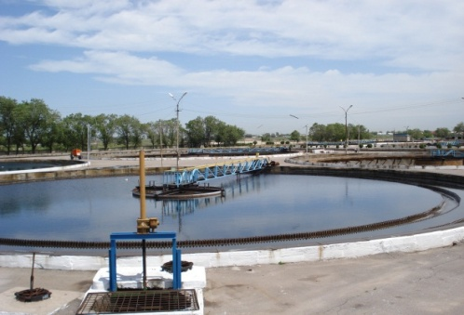
Технические параметры систем водоснабжения и водоотведения
 | Система водоснабжения
1 | Мощность подземных источников: Талгарское, Алма-Атинское месторождения (376 скважин глубиной до 500 м) | 1 057,7 | тыс.м³/ в сутки
2 | Мощность поверхностных источников: Головные очистные сооружения (р.Б.Алматинка), фильтровальные станции «Медеу» (р. Ким-Асар), «Аксай», «Карагайлы» | 286,7 | тыс.м³/ в сутки
3 | Протяженность водопроводных сетей | 4 004 | км
4 | Водопроводные колодцы и камеры | 51 157 | ед.
5 | Запорно-регулирующая арматура | 40 148 | ед.
6 | Пожарные гидранты | 9 049 | ед.
7 | Насосные станции (1-2-го подъемов, повысительные насосные станции) | 251 | ед.
8 | Резервуары чистой воды (РЧВ) | 112 | ед.
9 | Трансформаторные подстанции | 84 | ед.
 | Система водоотведения
1 | Канализационные очистные сооружения: механическая и биологическая очистка | 640 | тыс.м³/ в сутки
2 | Протяженность канализационных сетей | 2 258 | км
3 | Канализационные колодцы и камеры | 83 992 | ед.
4 | Канализационные насосные станции | 43 | ед.
5 | Отводящие каналы | 121 | км
6 | Накопитель Сорбулак | 1 000 | млн.м³
7 | Накопители правобережного Сорбулакского канала | 50,3 | млн.м³
 | Потребители
 | Потребителей - всего | 633 268 | ед.
1 | Юридические лица | 29 170 | ед.
2 | Бюджетные организации | 862 | ед.
3 | Население | 603 236 | ед.

Slide 5

Исполнение Инвестиционной программы по услуге водоснабжения за 1 полугодие 2025 года
№ П/п | Информация о плановых и фактических объемах предоставления регулируемых услуг |  |  |  | Сумма инвестиционной программы, тыс. тенге
 | Наименование регулируемых услуг и обслуживаемая территория/Наименование мероприятий | Ед. изм. | Количество в натуральных показателях |  | План | Факт (АВР) | Отклонение | Причины отклонения
 |  |  | План | Факт
I | Объем предоставляемых услуг по водоснабжению по г. Алматы и Алматинской области | тыс. м³ | 194 048 | 101 215 | 9 657 311 | 1 528 497 | -8 128 814
1 | Реконструкция сооружений | проект | 2 | 2 | 383 667 | 127 882 | -255 785 | Договоры заключены, во втором полугодии исполнится
2 | Технический и авторский надзор над реконструкцией сооружений | объект | 4 | - | 12 305 | - | -12 305 | Договоры заключены, во втором полугодии исполнится
3 | Приобретение насосных агрегатов, запорно-регулирующей арматуры, трансформаторный подстанции, силовых трансформаторов и прочего оборудования | ед. | 171 | 28 | 938 420 | 39 960 | -898 460 | Договоры заключены, во втором полугодии исполнится
4 | Мероприятия по технической оснащенности объектов (УССО) | работа | 1 | 1 | 83 447 | 1 384 | -82 063 | Договоры заключены, во втором полугодии исполнится
5 | Реконструкция водопроводных сетей | п.м. | 60 093 | 36 852 | 6 860 798 | 1 342 351 | -5 518 447 | Договоры заключены, во втором полугодии исполнится
6 | Технический и авторский надзор над реконструкцией водопроводных сетей | услуга | 36 | - | 153 229 | - | -153 229 | Договоры заключены, во втором полугодии исполнится
7 | Ремонт помещений районно-эксплуатационных участков | объект | 4 | - | 52 411 | - | -52 411 | Договоры заключены, во втором полугодии исполнится
8 | Разработка проектно-сметной документации | проект | 23 | 4 | 106 310 | 16 920 | -89 390 | Договоры заключены, во втором полугодии исполнится
9 | Приобретение основных средств | ед. | 537 | - | 392 955 | - | -392 955 | Договоры заключены, во втором полугодии исполнится
10 | Автоматизация систем управления производственным процессом | ед. | 406 | - | 103 475 | - | -103 475 | Договоры заключены, во втором полугодии исполнится
11 | Приобретение специальной техники | ед. | 18 | - | 570 296 | - | -570 296 | Договоры заключены, во втором полугодии исполнится

Slide 6
Исполнение Инвестиционной программы по услуге водоотведения за 1 полугодие 2025 года
№ п/п | Информация о плановых и фактических объемах предоставления регулируемых услуг |  |  |  | Сумма инвестиционной программы, тыс. тенге
 | Наименование регулируемых услуг и обслуживаемая территория/ Наименование мероприятий | Ед. изм. | Количество в натуральных показателях |  | План | Факт (сумма договора) | Отклонение | Причины отклонения
 |  |  | План | Факт
I | Объем предоставляемых услуг по водоотведению по г. Алматы и Алматинской области | тыс. м³ | 149 974 | 77 160 | 3 912 925 | 193 933 | -3 718 992
1 | Реконструкция канализационных сетей | п. м. | 5 823 | 4760 | 2 650 963 | 154 736 | -2 496 227 | Договоры заключены, во втором полугодии исполнится
2 | Технический и авторский надзор над реконструкцией канализационных сетей | объект | 36 | 36 | 81 148 | - | -81 148 | Договоры заключены, во втором полугодии исполнится
3 | Разработка проектно-сметной документации | проект | 105 | 105 | 238 099 | 6 717 | -231 382 | Договоры заключены, во втором полугодии исполнится
4 | Приобретение основных средств | ед. | 253 | 221 | 942 716 | 32 480 | -910 236 | Договоры заключены, во втором полугодии исполнится

Slide 7

Показатели эффективности Инвестиционных программ
Планируемые снижение показателей до конца 2025 года
По услуге водоснабжения
Снижение износа | 🔧 Снижение аварийности | 💧 Снижение потери
0,33% | 2,44% | 0,8%
По услуге водоотведения
Снижение износа | 🔧 Снижение аварийности | 💧 Снижение потери
0,25% | - | -

Slide 8
Тарифы на услуги водоснабжения и водоотведения на 2025 год
Группа | Наименование групп потребителей | Тарифа на услуги водоснабжения |  |  | Тарифы на услуги водоотведения
 |  | Январь 2025 г., тенге за 1 м³ без НДС | С 1 февраля 2025 г., тенге за 1 м³ без НДС | С 1 мая 2025 г., тенге за 1 м³ без НДС (компенсирующий) | Январь 2025 г., тенге за 1 м³ без НДС | С 1 февраля 2025 г., тенге за 1 м³ без НДС
I | - физические лица | 66,00 | 91,96 | 91,15 | 40,95 | 54,30
I | - организации, занимающиеся производством тепловой энергии, в пределах объемов потребления воды на собственные нужды в процессе производства тепловой энергии и объемов подпитки при предоставлении услуг горячего водоснабжения (при открытой системе горячего водоснабжения), организации, занимающиеся передачей и распределением тепловой энергии, в пределах объемов утвержденных нормативных технических потерь и организации, предоставляющие регулируемые услуги в сфере водоснабжения и (или) водоотведения (3 подгруппа 1 группы) | 99,01 | 137,94 | 137,27 | 40,95 | 54,30
II | - прочие потребители - юридические лица, не входящие в состав первой и третьей групп | 140,33 | 290,77 | 290,77 | 48,67 | 158,73
III | - организации, содержащиеся за счет бюджетных средств | 82,58 | 186,41 | 186,41 | 29,82 | 100,21
 | Подгруппы (категории) 1 группы потребителей, дифференцированные в зависимости от объемов потребления
1 подгруппа | - физические лица, относящиеся к категории населения потребляющие регулируемые услуги до 3 м3 в месяц на 1 человека | 66,00 | 91,96 | 91,51 | - | -
2 подгруппа | - физические лица, относящиеся к категории населения потребляющие регулируемые услуги свыше 3 м3 до 5 м3 в месяц на 1 человека | 79,21 | 110,36 | 109,82 | - | -
3 подгруппа | - физические лица, относящиеся к категории населения потребляющие регулируемые услуги свыше 5 м3 до 10 м3 в месяц на 1 человека, | 99,01 | 137,94 | 137,27 | - | -
4 подгруппа | - физические лица, относящиеся к категории населения потребляющие регулируемые услуги свыше 10 м3 в месяц на 1 человека и физические лица, не имеющие индивидуальные приборы учета воды | 132,01 | 183,92 | 183,03 | - | -

Slide 9

Постатейное исполнение утвержденной тарифной сметы
по услугам водоснабжения за 1 полугодие 2025 года
тыс. тенге
№ | Наименование показателей | Предусмотрено в утвержденной тарифной смете | Фактически сложившиеся показатели тарифной сметы | Отклонение в % | Примечание
I | Затраты на предоставление услуг, всего, в т.ч. | 21 274 907 | 10 538 405 | -50,5%
1 | Материальные затраты, всего, в т.ч. | 5 556 489 | 2 959 602 | -46,7%
1.1 | Сырье и материалы | 567 199 | 311 858 | -45,0%
1.2 | Горюче-смазочные материалы | 532 006 | 269 567 | -49,3%
1.3 | Топливо | 16 413 | 9 440 | -42,5%
1.4 | Энергия | 4 440 871 | 2 368 737 | -46,7%
2 | Расходы на оплату труда, всего, в т.ч. | 9 417 409 | 4 207 174 | -55,3%
2.1 | Заработная плата производственного персонала | 8 095 653 | 3 655 039 | -54,9%
2.2 | Социальный налог, социальные отчисления | 776 801 | 361 673 | -53,4%
 | Обязательное социальное медицинское страхование (ОСМС) | 242 869 | 103 536 | -57,4% | не начисляется работникам достигшим пенсионного возраста и инвалидам
 | Обязательные профессиональные пенсионные взносы (ОППВ) | 57 354 | 21 679 | -62,2% | исключение ряда профессий из списка получателей
 | Обязательные пенсионные взносы работодателя (ОПВР) | 197 196 | 54 952 | -72,1% | начисление проводится работникам, родившимся после 01.01.1975г.
 | Пенсионные взносы за счет средств работодателя (ПВР) | 47 537 | 10 295 | -78,3% | не все работники, достигшие пенсионного возраста, подали заявление на соц. пособие и продолжают работать, и в связи с поздним заключением договора страхования
3 | Амортизация | 3 437 227 | 1 878 270 | -45,4% | поступление на баланс основных средств
4 | Ремонт | 853 155 | 440 213 | -48,4%
5 | Прочие затраты | 2 0106 27 | 1 053 146 | -47,6%
5.1 | Услуги охраны | 53 498 | 26 811 | -49,9%
5.2 | Охрана труда и техника безопасности | 225 427 | 109 759 | -51,3%
5.3 | Коммунальные услуги | 37 084 | 45 645 | 23,1%
5.4 | Обязательные виды страхования | 142 936 | 15 503 | -89,2% | повторное проведение конкурса в связи с отсутствием поставщиков, позднее заключение договора
5.5 | Расходы по реализации | 183 262 | 113 031 | -38,3% | увеличение количества потребителей
5.6 | Плата за негативное воздействие на окружающую среду | 4 054 | 2 440 | -39,8%
5.7 | Плата за использование природных ресурсов | 9 854 | 4 984 | -49,4%
5.8 | Налог на добычу подземных вод | 746 187 | 370 558 | -50,3%
5.9 | Плата за радиочастотный ресурс | 2 358 | 688 | -70,8%

Slide 10
Постатейное исполнение утвержденной тарифной сметы
по услугам водоснабжения за 1 полугодие 2025 года
Продолжение таблицы
тыс. тенге
№ | Наименование показателей | Предусмотрено в утвержденной тарифной смете | Фактически сложившиеся показатели тарифной сметы | Отклонение в % | Примечание
5.10 | Другие затраты, всего, в т. ч. | 605 967 | 363 727 | -40,0%
5.10.1 | услуги связи, почты | 22 341 | 13 811 | -38,2%
5.10.2 | командировочные расходы | 747 | 374 | -50,0%
5.10.3 | подготовка кадров | 3 606 | 405 | -88,8% | по графику запланировано на второе полугодие
5.10.4 | оплата проезда персонала | 19 777 | 10 724 | -45,8%
5.10.5 | содержание и обслуживание технических средств | 114 437 | 60 157 | -48,8%
5.10.6 | запасные части, инструменты, товары и др. | 436 492 | 275 170 | -37,0%
5.10.7 | затраты по лаборатории | 4 299 | 2 190 | -49,1%
5.10.8 | экологические затраты | 1 270 | 896 | -29,4%
II | Расходы периода, всего, в т. ч. | 582 897 | 302 686 | -48,1%
6 | Общие и административные расходы, всего, в т. ч.: | 582 657 | 302 566 | -48,1%
6.1 | Заработная плата административного персонала | 304 062 | 157 214 | -48,3%
6.2 | Социальный налог, социальные отчисления | 29 078 | 15 670 | -46,1%
 | Обязательное социальное медицинское страхование (ОСМС) | 9 122 | 4 173 | -54,3%
 | Обязательные пенсионные взносы работодателя (ОПВР) | 7 288 | 2 918 | -60,0% | по факту начисление проводится работникам, родившимся после 1 января 1975г.
6.3 | Налоги | 142 172 | 73 274 | -48,5%
6.4 | Прочие расходы | 90 935 | 49 317 | -45,8%
6.4.1 | Амортизация | 29 781 | 14 907 | -49,9%
6.4.2 | коммунальные услуги | 7 942 | 8 936 | 12,5%
6.4.3 | услуги сторонних организаций | 24 752 | 13 540 | -45,3%
6.4.4 | командировочные расходы | 248 | 52 | -79,0%
6.4.5 | услуги связи, почты | 6 095 | 3 253 | -46,6%
6.4.6 | обязательное страхование персонала | 4 549 | 411 | -91,0% | повторное проведение конкурса в связи с отсутствием поставщиков, позднее заключение договора
6.4.7 | материалы, запчасти, хозяйственные и канцтовары | 17 568 | 8 218 | -53,2%

Slide 11
Постатейное исполнение утвержденной тарифной сметы
по услугам водоснабжения за 1 полугодие 2025 года
Продолжение таблицы
тыс. тенге
№ | Наименование показателей | Предусмотрено в утвержденной тарифной смете | Фактически сложившиеся показатели тарифной сметы | Отклонение в % | Примечание
7 | Расходы на выплату вознаграждений | 240 | 120 | -50% | Кредит «Нурлы жол»
III | Всего затрат | 21 857 804 | 10 841 091 | -50,4%
IV | Прибыль | 3 565 898 | 984 101 | -72,4%
V | Всего доходов | 25 423 702 | 11 825 191 | -53,5% | увеличение реализации по населению, снижение по второй и третьей группам потребителей
VI | Объемы реализации услуг, тыс.м3 | 194 048 | 101 215 | -47,8% | увеличение объемов реализации по населению, снижение по второй и третьей группам
VII | Нормативные технические потери( тыс.м3 / %) | 63 711 | 32 611 | - 31 100
 |  | 26,1% | 23,8% | -2,3%
VIII | Тариф средний, тенге/м3 без НДС с 1 февраля | 135,24 | 123,97 |  | увеличение реализации по населению, снижение по второй и третьей группам потребителей

Slide 12
Постатейное исполнение утвержденной тарифной сметы
по услугам водоотведения за 1 полугодие 2025 года
тыс. тенге
№ | Наименование показателей | Предусмотрено в утвержденной тарифной смете | Фактически сложившиеся показатели тарифной сметы | Отклонение в % | Примечание
I | Затраты на предоставление услуг, всего, в т.ч. | 8 861 636 | 4 530 166 | -48,9%
1 | Материальные затраты, всего, в т.ч. | 1 306 595 | 646 060 | -50,6%
1.1 | Сырье и материалы | 2 986 | 1 545 | -48,3%
1.2 | Горюче-смазочные материалы | 170 162 | 115 873 | -31,9%
1.3 | Топливо | 10 186 | 5 902 | -42,1%
1.4 | Энергия | 1 123 261 | 522 740 | -53,5%
2 | Расходы на оплату труда, всего, в т.ч. | 4 857 435 | 2 252 578 | -53,6%
2.1 | Заработная плата производственного персонала | 4 146 859 | 1 944 856 | -53,1%
2.2 | Социальный налог, социальные отчисления | 398 414 | 191 661 | -51,9%
 | Обязательное социальное медицинское страхование (ОСМС) | 124 406 | 57 030 | -54,2% | не начисляется работникам достигшим пенсионного возраста и инвалидам
 | Обязательные профессиональные пенсионные взносы (ОППВ) | 50 815 | 21 622 | -57,4% | исключение ряда профессий из списка получателей
 | Обязательные пенсионные взносы работодателя (ОПВР) | 101 398 | 30 441 | -70,0% | начисление проводится работникам, родившимся после 1 января.1975 г.
 | Пенсионные взносы за счет средств работодателя (ПВР) | 35 543 | 6 968 | -80,4% | не все работники, достигшие пенсионного возраста, подали заявление на соц.пособие и продолжают работать, а также в связи с поздним заключением договора страхования
3 | Амортизация | 1 537 830 | 907 895 | -41,0% | поступление на баланс основных средств
4 | Ремонт | 312 047 | 239 273 | -23,3%
5 | Прочие затраты | 847 729 | 484 360 | -42,9%
5.1 | Услуги охраны | 9 142 | 4 735 | -48,2%
5.2 | Охрана труда и техника безопасности | 105 702 | 51 222 | -51,5%
5.3 | Коммунальные услуги | 13 385 | 12 035 | -10,1%
5.4 | Обязательные виды страхования | 70 377 | 7 271 | -89,7% | повторное проведение конкурса в связи с отсутствием поставщиков, позднее заключение договора
5.5 | Расходы по реализации | 77 912 | 48 028 | -38,4%
5.6 | Плата за негативное воздействие на окружающую среду | 331 430 | 199 223 | -39,9%

Slide 13
Постатейное исполнение утвержденной тарифной сметы
по услугам водоотведения за 1 полугодие 2025 года
Продолжение таблицы
тыс. тенге
№ | Наименование показателей | Предусмотрено в утвержденной тарифной смете | Фактически сложившиеся показатели тарифной сметы | Отклонение в % | Примечание
5.7 | Другие затраты, всего, в т. ч. | 239 782 | 161 846 | -32,5%
5.7.1 | услуги связи, почты | 4 895 | 5 658 | 15,6%
5.7.2 | командировочные расходы | 343 | 172 | -49,9%
5.7.3 | подготовка кадров | 1 296 | 128 | -90,1% | по графику запланировано на второе полугодие
5.7.4 | оплата проезда персонала | 8 024 | 4 367 | -45,6%
5.7.5 | содержание и обслуживание технических средств | 35 215 | 19 962 | -43,3%
5.7.6 | запасные части, инструменты, товары и др. | 167 011 | 113 785 | -31,9%
5.7.7 | затраты по лаборатории | 877 | 425 | -51,5%
5.7.8 | экологические затраты | 22 122 | 17 349 | -21,6%
II | Расходы периода, всего, в т. ч. | 872 819 | 472 487 | -45,9%
6 | Общие и административные расходы, всего: в т. ч.: | 872 766 | 472 461 | -45,9%
6.1 | Заработная плата административного персонала | 111 903 | 66 802 | -40,3%
6.2 | Социальный налог, социальные отчисления | 10 719 | 6 658 | -37,9%
 | Обязательное социальное медицинское страхование (ОСМС) | 3 357 | 1 773 | -47,2%
 | Обязательные пенсионные взносы работодателя (ОПВР) | 2 697 | 1 240 | -54,0% | начисление проводится работникам, родившимся после 01 января.1975
6.3 | Налоги | 707 705 | 375 900 | -46,9%
6.4 | Прочие расходы | 36 386 | 20 088 | -44,8%
6.4.1 | амортизация | 12 654 | 6 334 | -49,9%
6.4.2 | коммунальные услуги | 3 339 | 3 797 | 13,7%
6.4.3 | услуги сторонних организаций | 10 382 | 5 753 | -44,6%
6.4.4 | командировочные расходы | 106 | 22 | -79,2%
6.4.5 | услуги связи, почты | 2 598 | 1 382 | -46,8%
6.4.6 | обязательное страхование персонала | 1 686 | 169 | -90,0% | повторное проведение конкурса в связи с отсутствием поставщиков, позднее заключение договора
6.4.7 | материалы, запчасти, хозтовары, канцтовары | 5 621 | 2 631 | -53,2%

Slide 14
Постатейное исполнение утвержденной тарифной сметы
по услугам водоотведения за 1 полугодие 2025 года
Продолжение таблицы
тыс. тенге
№ | Наименование показателей | Предусмотрено в утвержденной тарифной смете | Фактически сложившиеся показатели тарифной сметы | Отклонение в % | Примечание
7 | Расходы на выплату вознаграждений | 53 | 27 | -50,0% | Кредит «Нурлы жол»
III | Всего затрат | 9 734 455 | 5 002 653 | -48,6%
IV | Прибыль | 2 309 998 | 497 821 | -78,4%
V | Всего доходов | 12 044 452 | 5 500 474 | -54,3% | увеличение реализации по населению, снижение по второй и третьей группам
VI | Объем услуг водоотведения, тыс.м3 | 149 974 | 77 160 | -48,6% | увеличение объемов реализации по населению, снижение по второй и третьей группам
VII | Тариф средний, тенге/м3 без НДС с 1 февраля | 83,54 | 76,75 |  | увеличение реализации по населению, снижение по второй и третьей группам

Slide 15
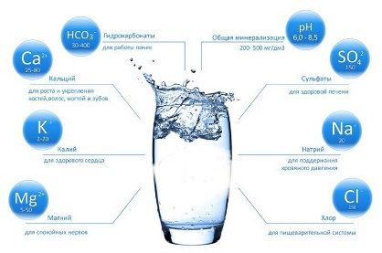
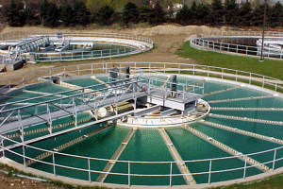

О соблюдении показателей качества и надежности услуг
О достижении показателей эффективности деятельности
● Тарифы Предприятию утверждены на пятилетний период 2025 – 2029 гг. с применением затратного метода, при котором показатели качества и надежности услуг, эффективности деятельности субъекту естественной монополии не утверждаются.
● Качество воды по всем показателям соответствует требованиям санитарных норм
Процесс контроля качества воды осуществляется лабораторией Предприятия. В процессе обеззараживания воды используется безопасный и нетоксичный гипохлорит натрия.
● Качество очистки сточных вод на канализационных очистных сооружениях
Все сточные воды принимаемые Предприятием проходят полную биологическую очистку. Качество очистки контролируется испытательной лабораторией Предприятия.
Ежедневно выполняются анализы сточных вод, поступающих на станцию аэрации, по химическим и бактериологическим показателям на всех этапах очистки.
Ежеквартально проводится мониторинг очищенных сточных вод в накопителях и водохранилищах.
● В целях повышения качества обслуживания потребителей
Функционируют 4 центра обслуживания потребителей.
Для удобства потребителей работает Мобильное приложение личного кабинета потребителя, в котором предусмотрены следующие функции: передача показаний индивидуальных приборов учета (ИПУ); заявка на опломбировку и распломбировку ИПУ; межповерочный интервал; расшифровка начислений; расшифровка оплаты.
Рассылаются СМС уведомления о наличии задолженности с указанием суммы долга, оплаты и другие данные.
15

Slide 16
Основные финансово-экономические показатели деятельности
(отчет о прибылях и убытках) за 1 полугодие 2025 года
№ п/п | Наименование показателей | Факт за 1 полугодие 2025 года (оперативный), тыс. тенге
1 | Доходы - всего | 22 448 415
1.1 | Доход от реализации услуг водоснабжения и водоотведения | 17 325 665
1.2 | Дополнительный доход | 4 409 060
1.3 | Прочий доход | 713 690
2 | Расходы | 16 455 803
3 | Корпоративный подоходный налог | 1 204 502
4 | Финансовый результат (прибыль/убыток) | 4 788 110
16

Slide 17
Информация по объемам добычи и реализации воды за 1 полугодие 2025 года
№ | Наименование показателей | Ед. изм. | Факт за 1 полугодие 2025 года
1 | Добыча и забор из подземных и поверхностных источников – всего, в т.ч. | тыс.м3 | 136 813
1.1 | подземные источники | тыс.м3 | 95 332
1.2 | поверхностные источники | тыс.м3 | 41 481
2 | Технологические расходы воды источников | тыс.м3 | 7 879
 |  | % | 5,8
3 | Расходы воды на собственные нужды | тыс.м3 | 242
4 | Потери при подачи и распределении воды – всего, в т.ч. | тыс.м3 | 27 477
 |  | % | 20,0
4.1 | Нормативные технические потери при подаче и распределении воды | тыс.м3 | 24 732
 |  | % | 18,0
5 | Реализовано воды потребителям | тыс.м3 | 101 215
Технологические расходы при заборе и подготовке воды и нормативные технические потери при подаче и распределении воды (нормативные технические потери) утверждены суммарно в размере 63 711 тыс.м3 или 26,1% на 2025 год (Приказ ДКРЕМ по г.Алматы от 17.12.2024 года №184-ОД)
НПА: Методика расчета производственных расходов и нормативных технических потерь при эксплуатации систем водоснабжения и водоотведения, утвержденная Приказом Председателя Агентства Республики Казахстан по делам строительства и жилищно-коммунального хозяйства от 29.12.2011 года №539

Slide 18
Объемы предоставленных услуг водоснабжения и водоотведения
за 1 полугодие 2025 года
Группа | Наименование потребителей | Фактический объем услуг, тыс.м³
Объем реализации услуг водоснабжения – всего, в т.ч.: |  | 101 215
I | - физические лица | 55 025
 | - организации, занимающиеся производством тепловой энергии, в пределах объемов потребления воды на собственные нужды в процессе производства тепловой энергии и объемов подпитки при предоставлении услуг горячего водоснабжения (при открытой системе горячего водоснабжения), организации, занимающиеся передачей и распределением тепловой энергии, в пределах объемов утвержденных нормативных технических потерь и организации, предоставляющие регулируемые услуги в сфере водоснабжения и (или) водоотведения | 26 888
II | - прочие потребители - юридические лица, не входящие в состав первой и третьей групп | 15 686
III | - организации, содержащиеся за счет бюджетных средств | 3 616
Объем реализации услуг водоотведения – всего, в т.ч.: |  | 77 160
I | - физические лица | 52 489
 | - организации, занимающиеся производством тепловой энергии, в пределах объемов потребления воды на собственные нужды в процессе производства тепловой энергии и объемов подпитки при предоставлении услуг горячего водоснабжения (при открытой системе горячего водоснабжения), организации, занимающиеся передачей и распределением тепловой энергии, в пределах объемов утвержденных нормативных технических потерь и организации, предоставляющие регулируемые услуги в сфере водоснабжения и (или) водоотведения | 4 746
II | - прочие потребители - юридические лица, не входящие в состав первой и третьей групп | 15 357
III | - организации, содержащиеся за счет бюджетных средств | 4 568

Slide 19
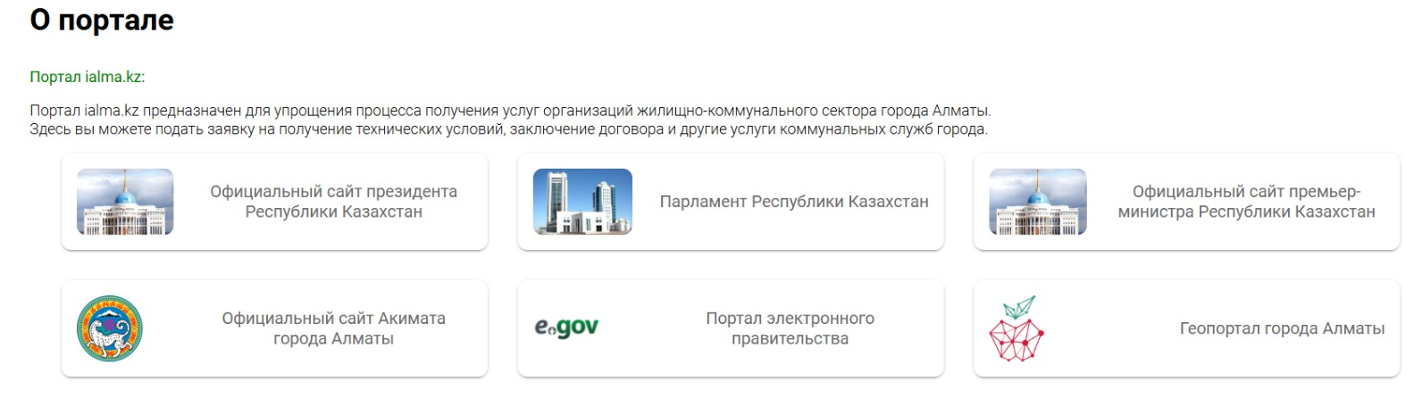
Проводимые мероприятия для улучшения качества обслуживания потребителей услуг
В январе 2023 года внедрены цифровые технологии для повышения качества, производительности и интерактивности городских служб, снижение расходов и потребление ресурсов, улучшение связи между городскими жителями и государством, в городе Алматы запущен проактивный портал IALMA (автоматизированная выдача разрешительных документов коммунальными службами) по аналогии «iQala» акимата города Нур-Султан.
IALMA - это новый формат взаимодействия жителей города и городских властей, который объединяет в себе оказание коммунальных услуг физическим и юридическим лицам по принципу «Одного окна». Данный проект введен в действие во исполнение поручения Президента РК К.К. Токаева от 9 июня 2020 года № 20-61-12.87 в целях масштабирования положительного опыта столичного центра услуг I-Qala в регионах, а также в целях исключения административных барьеров и снижения коррупционных рисков. На данный момент пользователем ГКП «Алматы Су» через проактивный портал IALMA отработано уведомлений о заключении договоров на предоставление коммунальных услуг по водоснабжению и водоотведению при смене собственника недвижимости порядка 25 000 заявок
24

Slide 20
Проводимая работа с потребителями услуг водоснабжения и водоотведения
Информация о способах платежей
Способы получения потребителями счет-квитанций и счетов-фактур
В кассах предприятий, расположенных в ЦОП-ах по адресам:
- ул. Жарокова,196;
- мкр.Жетысу-3, дом 37;
- ул. Ботаническая, 29А;
- ул. Чуланова, 109.
Посредством платежных терминалов предприятий, расположенных в ЦОП-ах.
Посредством интернет-банкинга банков второго уровня. Интернет-банкинг позволяет пользователям управлять банковскими счетами в режиме on-line в любой точке мира, с любого компьютера/смартфона, имеющего подключение к интернету. Вы можете быстро и легко проводить операции с квитанциями 24 часа в сутки 7 дней в неделю.
Через мобильное приложение и официального сайта Kaspi Bank, для потребителей не жилых помещений.
В абонентских отделах Предприятия, расположенных в ЦОПах по адресам:
- ул. Жарокова,196;
- мкр.Жетысу-3, дом 37;
- ул. Ботаническая, 29А;
- ул. Чуланова,109.
Посредством входа на веб-портал Предприятия и регистрации с помощью лицевого счета и ответом на несколько вопросов для аутентификации
В абонентском отделе АО «Алсеко» по адресу
ул. Байзакова, 221
Ежемесячно автоматически выгружаются счета-фактуры абонентов в сервер Комитета государственных доходов. Авторизованные на сайте Комитета потребители имеют возможность получить электронную версию счет-фактуры ВАЖНО!!!
Данный вариант для плательщиков НДС.
19

Slide 21

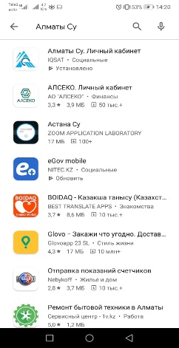
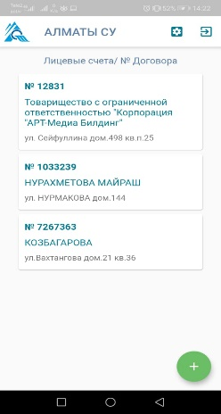
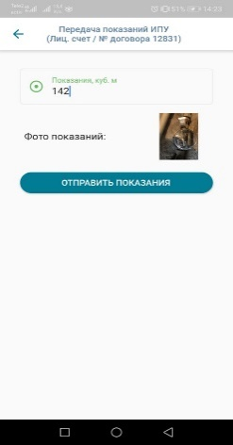
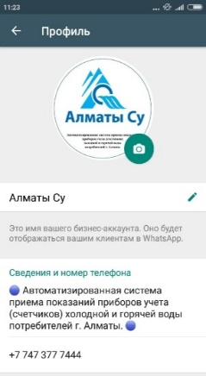
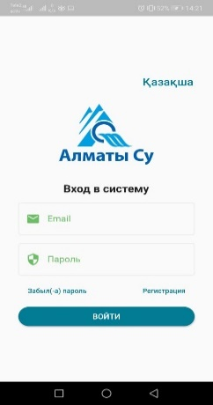

Проводимая работа с потребителями услуг водоснабжения и водоотведения
Мобильное приложение личного кабинета потребителя
В мобильном приложении предусмотрены следующие функции:
передача показаний ИПУ;
заявка на опломбировку ИПУ;
заявка на распломбировку ИПУ;
реестр действующих ИПУ;
расшифровка начислений;
расшифровка оплаты и др. документы
Потребители услуг имеют возможность передавать показания с приборов учета через приложение WhatsApp по тел.: 8 747 377 74 44 для жителей, проживающих в многоквартирных жилых домах; 8 708 101 20 31 для жителей, проживающих в индивидуальных жилых домах.
Центры по обслуживанию потребителей (ЦОП)
1. ЦОП «Орталық», ул.Жарокова, 196
2. ЦОП «Шығыс», ул.Ботаническая, 29а
3. ЦОП «Батыс», мкр.«Жетысу-3», 37
4. ЦОП «Алатау», ул.Чуланова, 109
Центральная диспетчерская служба ЦДС круглосуточная 274-66-66, 274-24-20
Справочно-информационная служба Call-центр 3 777 444
Телефон доверия
245-95-28
20

Slide 22
Оснащенность приборами учета
Группы Потребителей | Всего домов | Дома и квартиры, | % | Всего ПУ | В работе
 | и квартир | оснащенные ПУ |  |  | / Выведены
Всего физические лица, | 600 617 | 455 324 | 75% | 557 298 | 427 217
в том числе; |  |  |  |  | /130 081
Многоквартирные жилые дома | 486 077 | 369 419 | 76% | 468 008 | 363 524
 |  |  |  |  | / 104 484
Индивидуальные жилые строения | 114 540 | 85 905 | 75% | 89 290 | 63 699
 |  |  |  |  | / 25 597
Юридические лица | 29 327 | 35 970 | 100% | 35 970 | 35 970
 |  |  |  |  | / 0
Бюджетные организации | 847 | 1 895 | 100% | 1 895 | 1 895
 |  |  |  |  | / 0
Всего: | 630 791 | 493 189 | 88% | 595 163 | 465 082
 |  |  |  |  | / 130 081
По состоянию на 1.07.2025 года из 630 791 потребителей ГКП «Алматы Су» 493 189 (88 %) потребителей имеют 595 163 установленных приборов учета, из них 465 082 (78%) находятся в рабочем состоянии.

Slide 23
Динамика оснащенности индивидуальными приборами учета воды среди физических лиц
В результате ввода в действие с 1 сентября 2024 года дифференцированных тарифов для населения, а также с 1 января 2025 года новых размеров плат для потребителей, не имеющих приборов учета воды, наблюдается ежемесячный прирост уровня оснащенности индивидуальными приборами учета воды ( с 62,0% до 74,56% для потребителей многоквартирного сектора и (с 68,8% до 76,22%) для жителей частного сектора.
18

Slide 24
Информация по количеству приборов учета с передачей данных через GSM-модем по группе потребителей - Юридические лица
№ п/п | Административный район | Количество всего ИПУ | Количество ИПУ с ДСП
 |  | по состоянию на 01.07.2025 г.
1 | Алатауский район | 3 039 | 740
2 | Алмалинский район | 6 895 | 3 052
3 | Ауэзовский район | 4 586 | 1 811
4 | Бостандыкский район | 7 132 | 2 792
5 | Жетысуский район | 2 627 | 873
6 | Медеуский район, Талгарский район | 5 273 | 2 209
7 | Наурызбайский район, Карасайский район | 2 411 | 764
8 | Турксибский район, Илийский район | 3 099 | 810
ИТОГО: |  | 35 062 | 13 051
19

Slide 25
Количество потребителей
Информация о количестве потребителей по услуге водоснабжения
№ п/п | Административный район | Юридические лица | Бюджетные организации | Коллективные договоры | КСК по единому платежу | МЖД | ИЖС | Всего
1 | Алатауский район | 2 283 | 63 | 179 | 12 | 36 353 | 26 074 | 64 964
2 | Алмалинский район | 5 391 | 168 | 13 | 14 | 87 385 | 4 288 | 97 259
3 | Ауэзовский район | 3 932 | 124 | 24 | 16 | 104 291 | 5 951 | 114 338
4 | Бостандыкский район | 6 461 | 149 | 17 | 23 | 112 215 | 5 256 | 124 121
5 | Жетысуский район | 2 066 | 63 | 17 | 8 | 27 644 | 15 787 | 45 585
6 | Медеуский район, Талгарский район | 4 583 | 153 | 89 | 24 | 46 812 | 19 114 | 70 775
7 | Наурызбайский район, Карасайский район | 1 836 | 29 | 46 | 23 | 38 246 | 12 474 | 52 654
8 | Турксибский район, Илийский район | 2 243 | 98 | 20 | 7 | 33 131 | 25 596 | 61 095
ИТОГО: |  | 28 795 | 847 | 405 | 127 | 486 077 | 114 540 | 630 791
Информация о количестве потребителей по услуге водоотведения
№ п/п | Административный район | Юридические лица | Бюджетные организации | Коллективные договоры | КСК по единому платежу | МЖД | ИЖС | Всего
1 | Алатауский район | 2 293 | 64 | 27 | 12 | 36 110 | 8 806 | 47 312
2 | Алмалинский район | 5 415 | 169 | 10 | 14 | 87 362 | 1 180 | 94 150
3 | Ауэзовский район | 3 947 | 125 | 18 | 16 | 104 330 | 3 468 | 111 904
4 | Бостандыкский район | 6 476 | 149 | 12 | 24 | 112 187 | 2 190 | 121 038
5 | Жетысуский район | 2 141 | 64 | 7 | 8 | 27 463 | 5 632 | 35 315
6 | Медеуский район, Талгарский район | 4 589 | 158 | 36 | 21 | 46 804 | 8 190 | 59 798
7 | Наурызбайский район, Карасайский район | 1 864 | 29 | 22 | 22 | 38 316 | 5 412 | 45 665
8 | Турксибский район, Илийский район | 2 360 | 104 | 13 | 8 | 33 218 | 6 795 | 42 498
ИТОГО: |  | 29 085 | 862 | 145 | 125 | 485 790 | 41 673 | 557 680

Slide 26
Информация по потребителям
Расформирование коллективов жильцов
№ п/п | Административный район | Коллективные договоры |  | % снижения
 |  | по состоянию на 01.01.2024 г. | по состоянию на 01.07.2025 г.
1 | Алатауский район | 198 | 188 | 5,32%
2 | Алмалинский район | 32 | 12 | 166,67%
3 | Ауэзовский район | 39 | 22 | 77,27%
4 | Бостандыкский район | 33 | 17 | 94,12%
5 | Жетысуский район | 22 | 17 | 29,41%
6 | Медеуский район, Талгарский район | 101 | 88 | 14,77%
7 | Наурызбайский район, Карасайский район | 52 | 46 | 13,04%
8 | Турксибский район, Илийский район | 22 | 20 | 10,00%
ИТОГО: |  | 499 | 410 | 21,71%
Открытие новых лицевых счетов по многоквартирному сектору
№ п/п | Административный район | Количество лицевых счетов
 |  | за период с января по июнь 2025 года
1 | Алатауский район | 3 652
2 | Алмалинский район | 1 772
3 | Ауэзовский район | 2 816
4 | Бостандыкский район | 2 936
5 | Жетысуский район | 114
6 | Медеуский район, Талгарский район | 620
7 | Наурызбайский район, Карасайский район | 60
8 | Турксибский район, Илийский район | 2 599
ИТОГО: |  | 14 569
19

Slide 27
Перспективы деятельности и
тарифов на услуги водоснабжения и водоотведения
На новый тарифный период 2025 - 2029 гг. утверждены тарифы на услуги водоснабжения и водоотведения по трем группам потребителей с разбивкой по годам, при этом для 1 группы потребителей услуг водоснабжения сохраняется дифференциация по подгруппам в зависимости от объемов потребления (введена с 1 сентября 2024 года).
Дифференциация тарифа на услуги водоснабжения 1 группы потребителей по 4 подгруппам в зависимости от объемов потребления физическими лицами, для следующих категорий потребителей: 1 подгруппа – до 3 м³ в месяц на 1 человека (коэффициент 1,0); 2 подгруппа – свыше 3 м³ до 5 м³ в месяц на 1 человека (коэффициент 1,2 к тарифу первой группы); 3 подгруппа – свыше 5 м³ до 10 м³ в месяц на 1 человека (коэффициент 1,5);
4 подгруппа – свыше 10 м³ в месяц на 1 человека (коэффициент 2).
В соответствии со статьей 22 Закона Республики Казахстан «О естественных монополиях» в случае изменения стоимости стратегического товара Предприятие обратится с заявкой на изменение тарифов до истечения срока действия. В июне т.г. внесены изменения в Закон, позволяющие предприятиям водоснабжения и водоотведения применять при расчете тарифов на регулируемые услуги данные средней заработной платы отраслей передачи и производства электроэнергии и тепловой энергии в регионе.
На 2026 год Инвестиционные программы утверждены в следующих размерах:
на услуги водоснабжения – 7 214,1 млн. тенге, в т.ч. реконструкция 36 961 п.м. водопроводных сетей на сумму 4 681,6 млн. тенге
на услуги водоотведения – 4 225,8 млн. тенге, в т.ч. реконструкция 11 950 п.м. канализационных сетей на 3 891,1 млн. тенге
Предприятием планируется увеличение темпов реконструкции инженерных сетей за счет участия в Национальном проекте «Модернизация энергетического и коммунального секторов».
Группа потребителей | Наименование групп потребителей | Тарифы на услуги водоснабжения на 2026 год |  | Тарифы на услуги водоотведения на 2026 год
 |  | тенге за 1 м3 без НДС | тенге за 1 м3 с НДС | тенге за 1 м3 без НДС | тенге за 1 м3 с НДС
1 группа | физические лица | 102,22 | 114,49 | 62,31 | 69,79
 | организации, занимающиеся производством тепловой энергии, в пределах объемов потребления воды на собственные нужды в процессе производства тепловой энергии и объемов подпитки при предоставлении услуг горячего водоснабжения; организации, занимающиеся передачей и распределением тепловой энергии; организации, предоставляющие регулируемые услуги в сфере водоснабжения и (или) водоотведения | 153,33 | 171,73 | 62,31 | 69,79
2 группа | прочие потребители - юридические лица, не входящие в состав первой и третьей групп | 246,14 | 275,68 | 138,09 | 154,66
3 группа | организации, содержащиеся за счет бюджетных средств | 178,88 | 200,35 | 98,62 | 110,45
24

Slide 28
СПАСИБО ЗА ВНИМАНИЕ!

